Slide 1
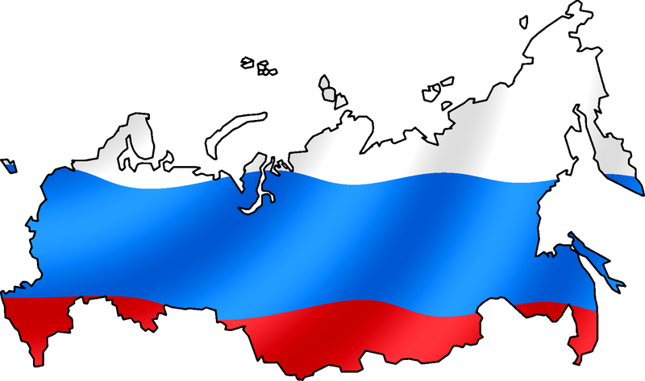
Россия родина моя

Slide 2
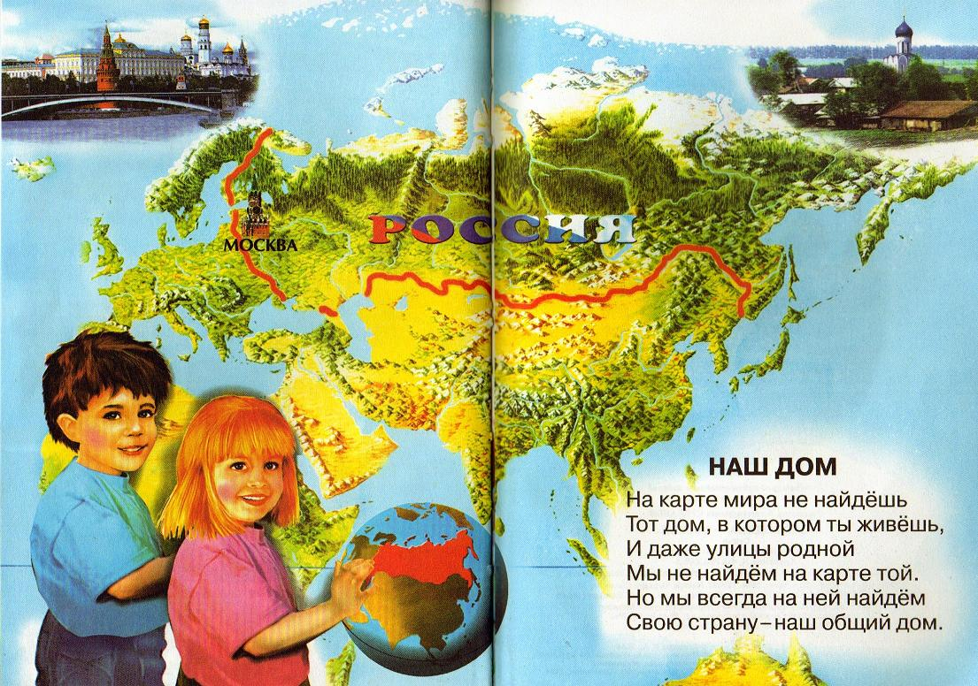

Slide 3
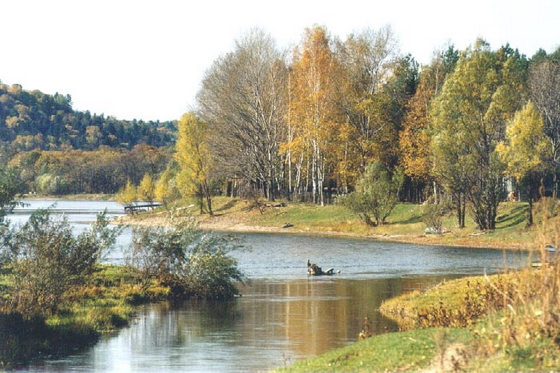
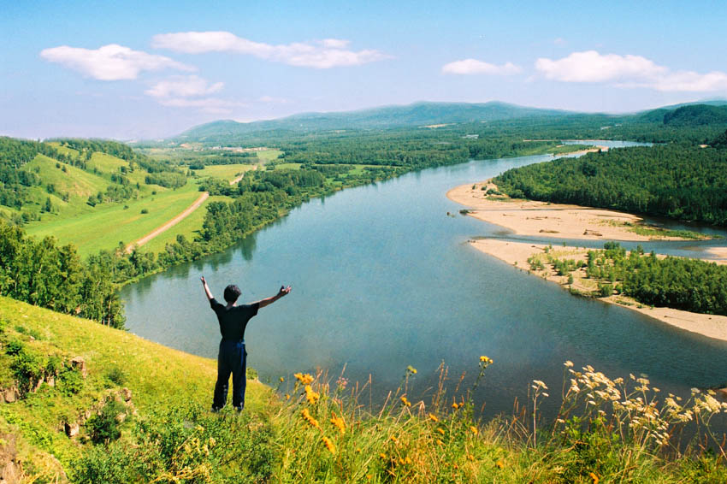

Slide 4
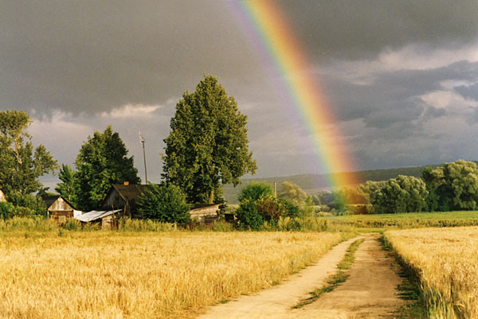
Россия наша родина и мы её любим

Slide 5
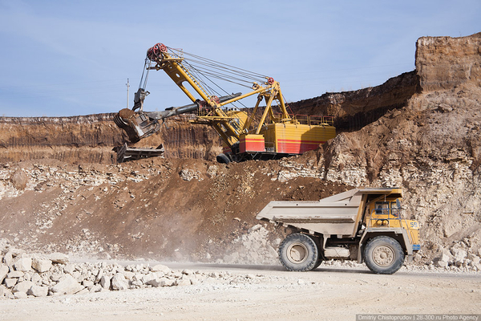
Но мы не бережём нашу родину и сами её губим.

Slide 6
Берегите природу

Slide 7
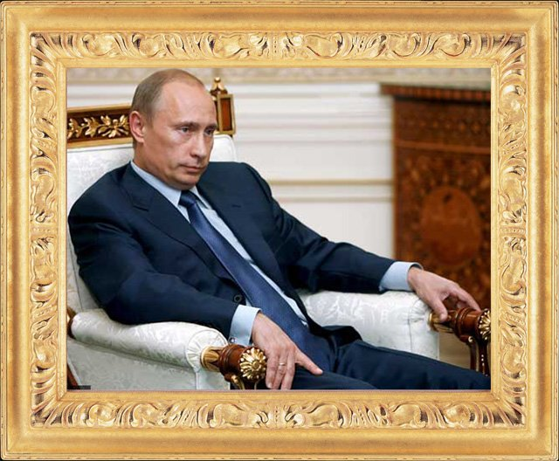
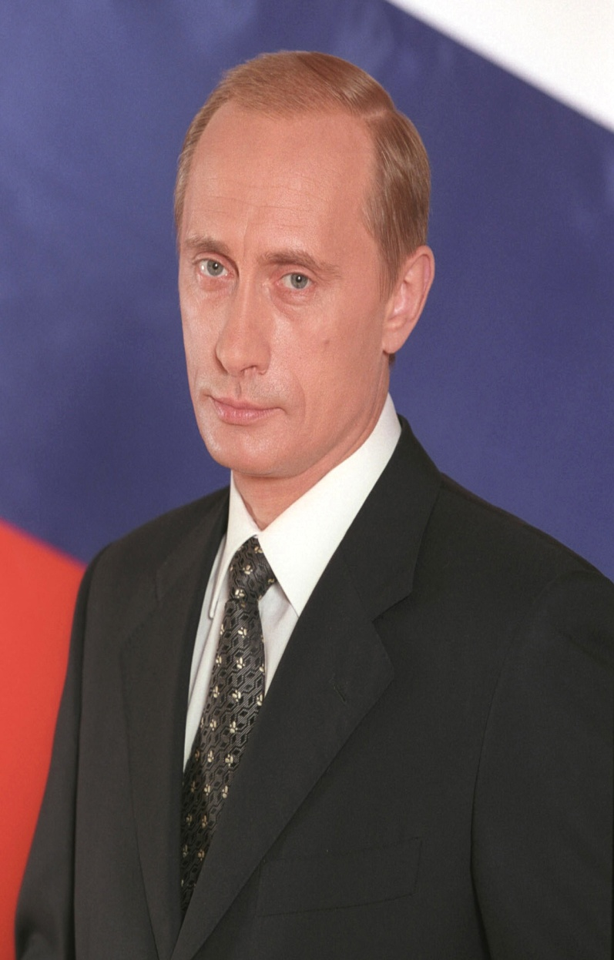
В России проходят выборы. Сейчас президентом России является В.В.Путин

Slide 8
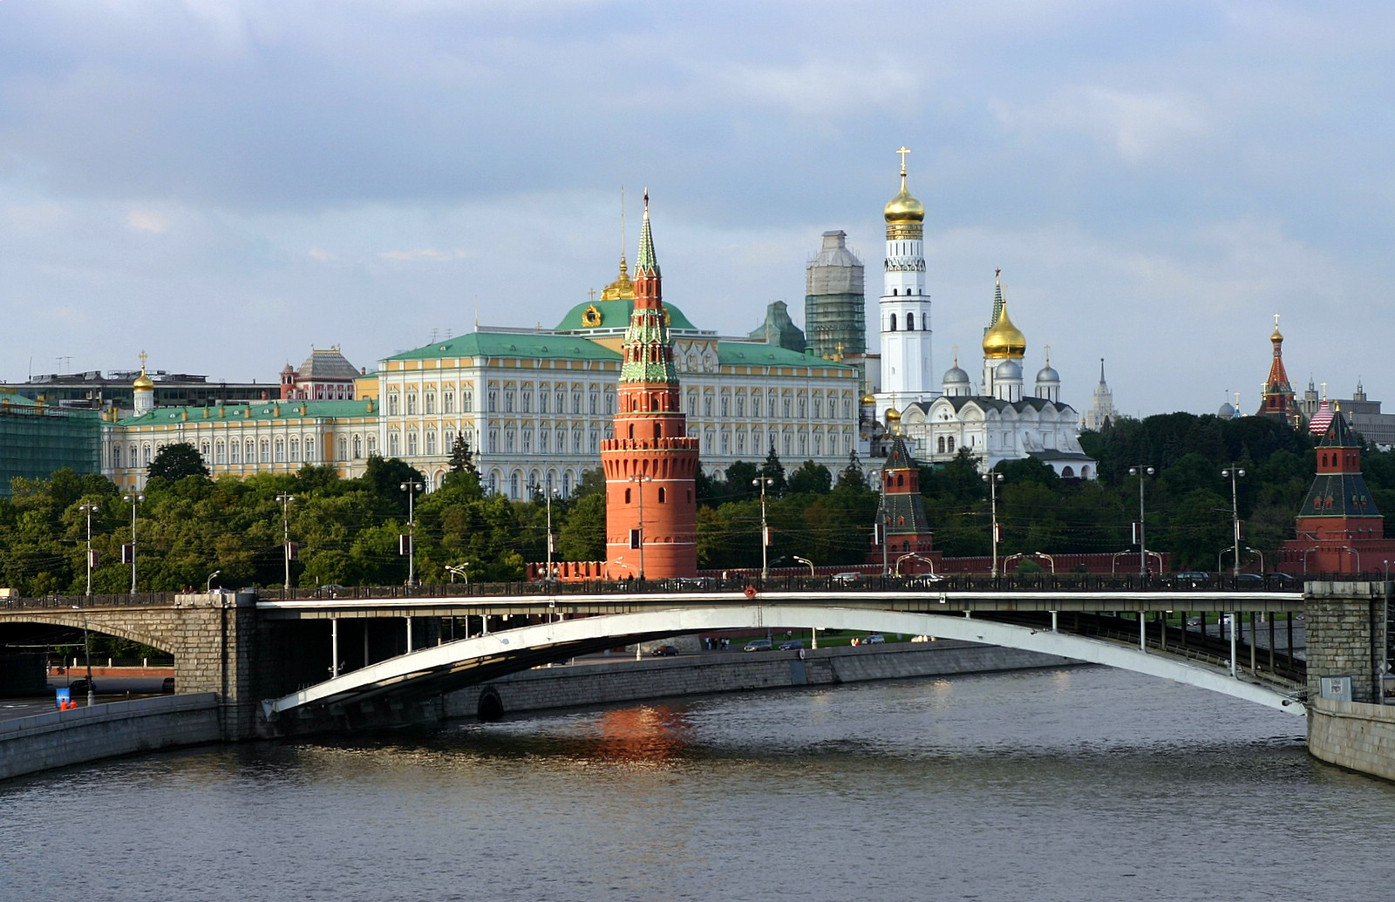
Столицей России является г. Москва.

Slide 9
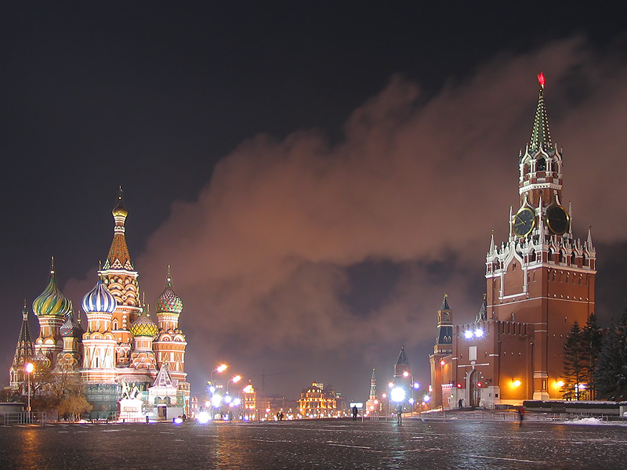
В Москве на Красной площади находится Кремль. Примерно он появился в
11-15
веке

Slide 10
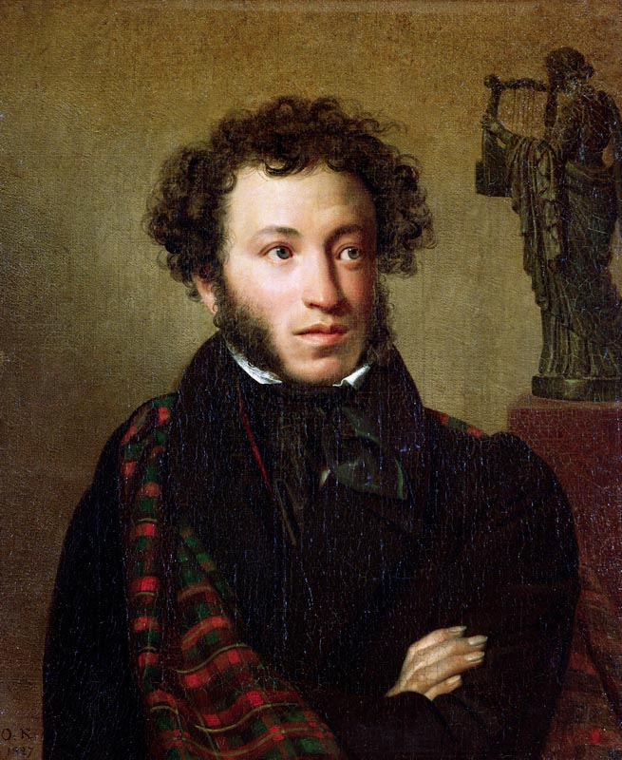
В России много талантливых людей!
Пушкин .А.С

Slide 11
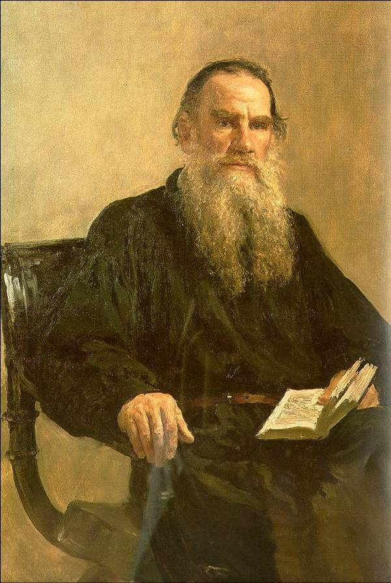
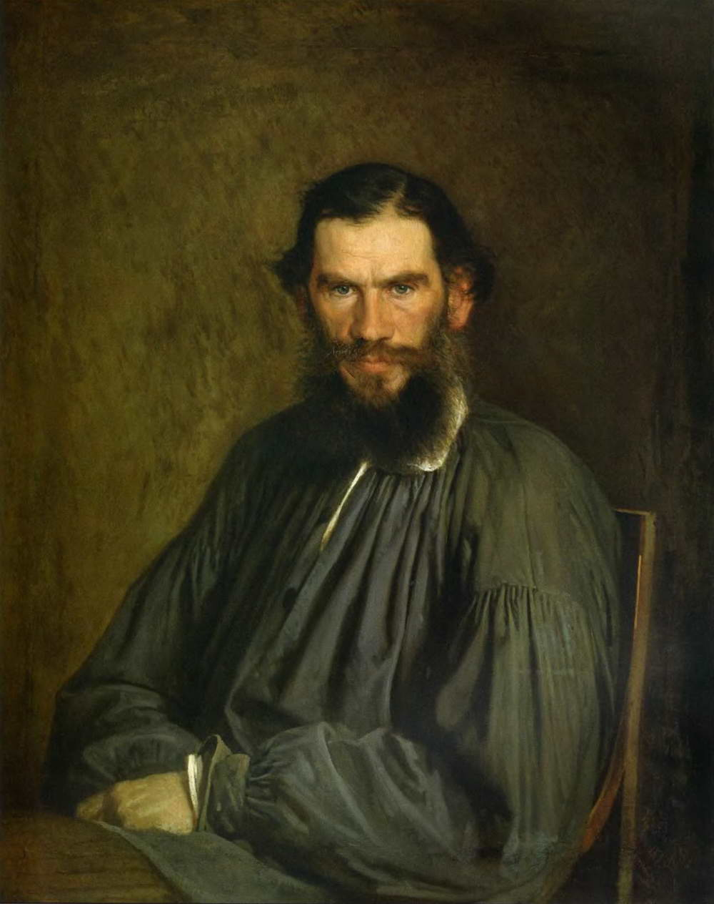
Лев Толстой

Slide 12
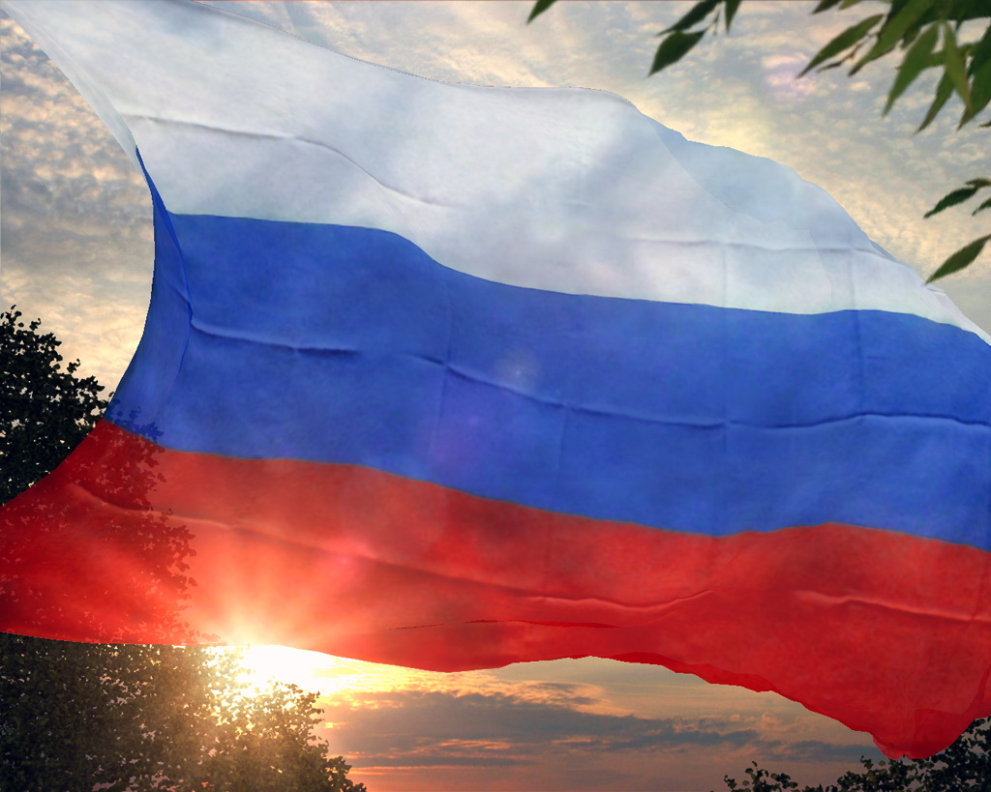
Флаг России

Slide 13
